Slide 1


Slide 2



Alejandro
Pimentel
Data Scientist, Telefónica
wyvern.pime@gmail.com

Slide 3



Juan Carlos
Chambi
Analista de datos en Caja Arequipa
Supervisor de procesos en Clinica San Juan de Dios
Notes:
Mi nombre es Nombre Apellido, soy Ingeniera de software y co-fundadora de Google, la empresa más divertida del planeta.
Tres cosas que tienes que saber sobre mi:
Aprendí a programar en 1994, a los 7 años de edad.
Soy cofundadora en @Google
Hice este proyecto nerd en mi tiempo libre:

Slide 4


Ciclos y Condicionales en Python

Slide 5
🐱‍💻Objetivos de aprendizaje🐱‍💻

Slide 6
Objetivos de aprendizaje🐱‍💻
Vamos a dar breve lectura🐱‍💻 a la presentación de Ciclos y Condicionales en Python💻🐍, donde veremos un ejemplo de cada concepto y luego su aplicación con un ejercicio.
Posteriormente vamos a ver algunas Python Notebook💻🐍 sobre valores booleanos y condicionales en Python💻🐍, donde podremos realizar un ejercicio práctico🐱‍💻.
Finalmente, vamos a cerrar la sesión con un par de notebooks💻🐍 acerca de ciclos y list comprehension, así como un poco de contenido sobre Listas y un challenge🐱‍💻.

Slide 7

Agenda
6:30 - 6:35 PM Saludos y anuncios.
6:35 - 6:40 PM Objetivos de la sesión.
6:40 - 7:05 PM Crowd-coding: Listas.
7:05 - 7:25 PM Presentación: Ciclos y Condicionales..
7:25 - 7:50 PM Crowd-coding: Booleanos y Condicionales.
7:50 - 8:15 PM Crowd-coding: Ciclos y List Comprehensions.
8:15 - 8:30 PM BREAK.
8:30 - 9:30 PM Challenges.

Slide 8
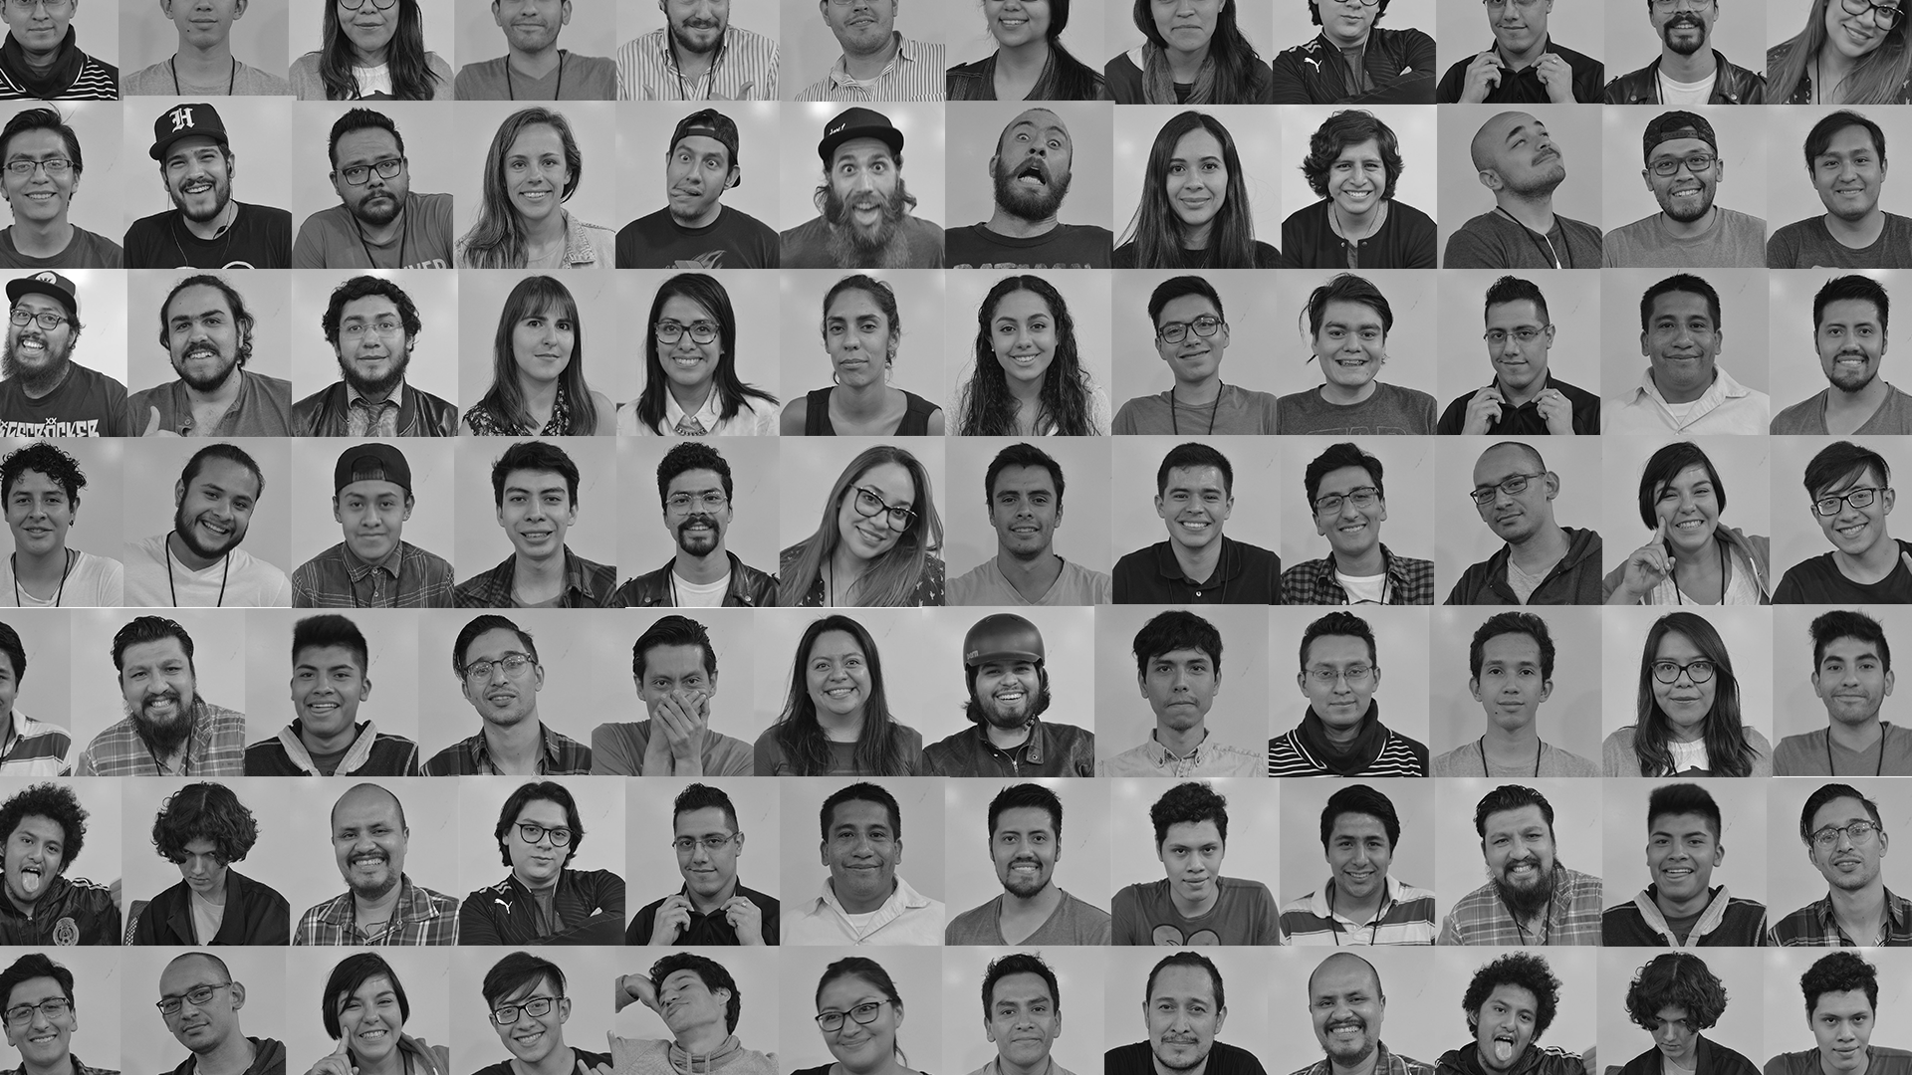
Crowd-coding: Listas.
(Con soluciones)

Slide 9
Ciclos y Condicionales en Python.

Slide 10

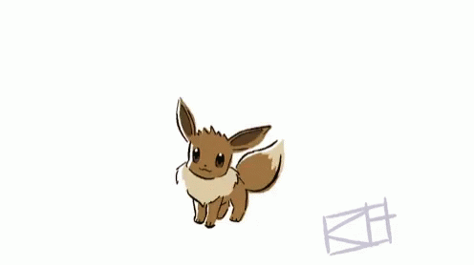
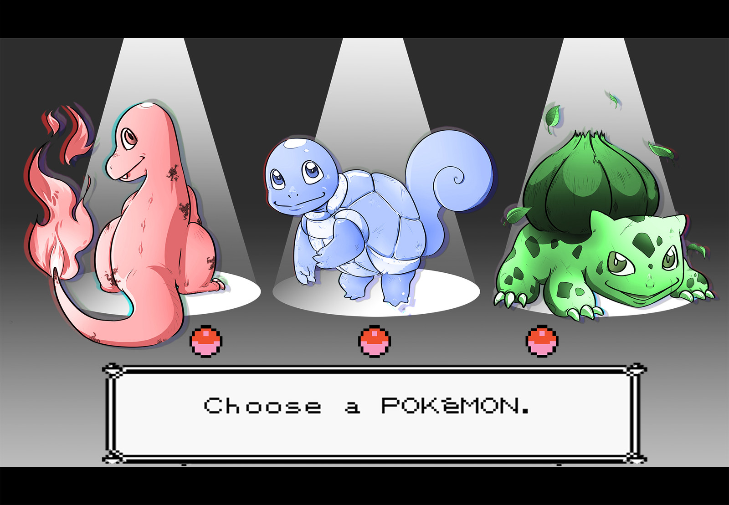
Condicionales

Slide 11
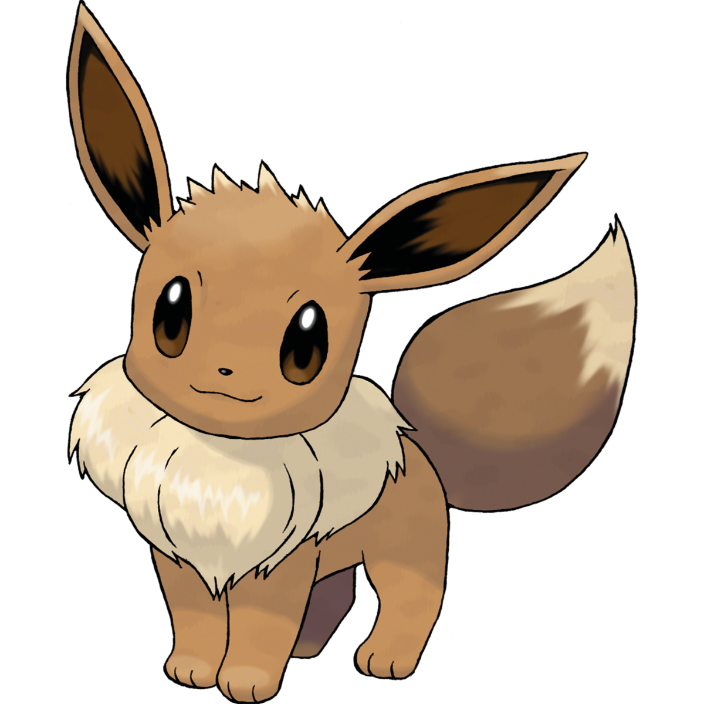
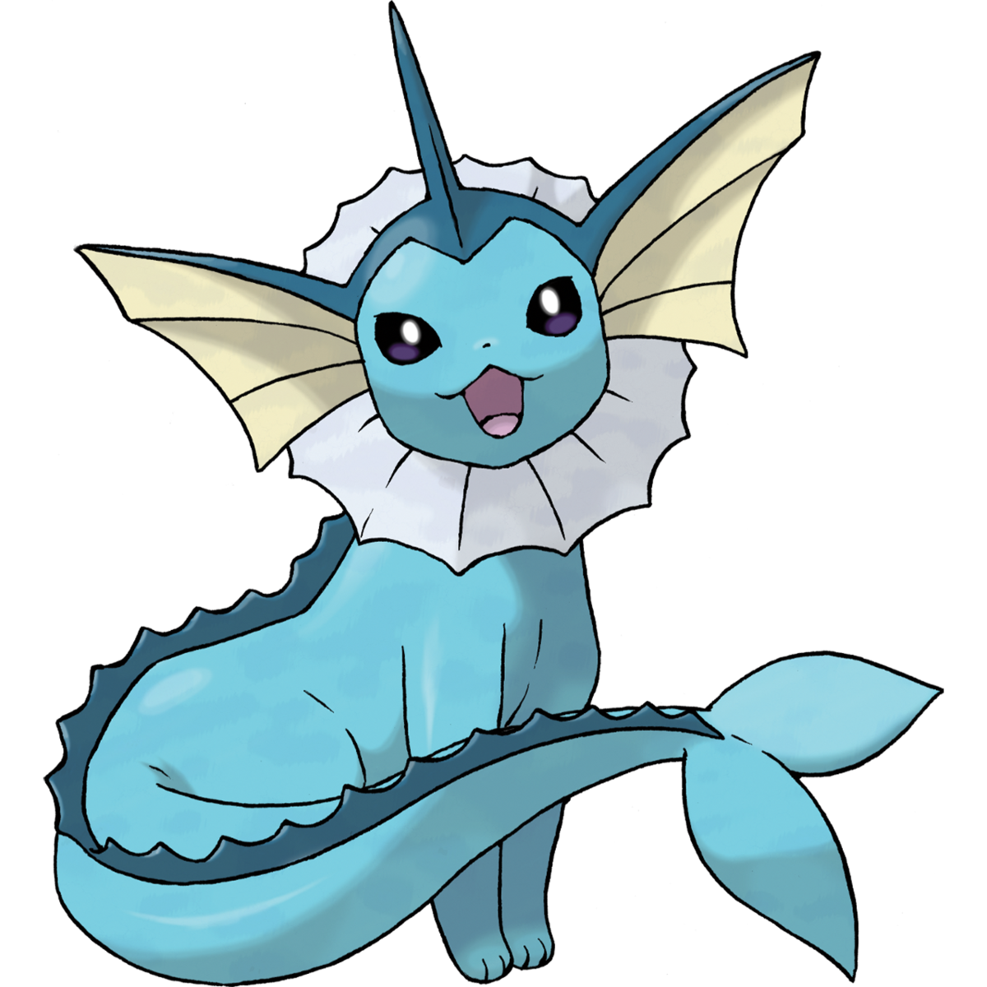
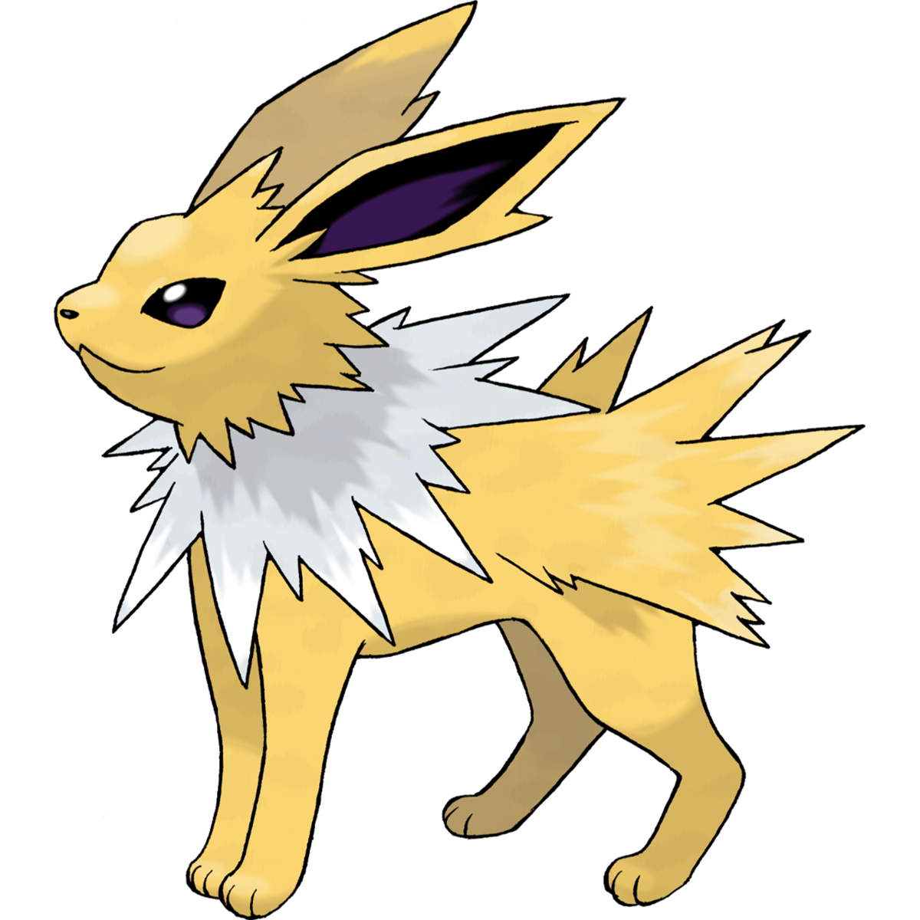
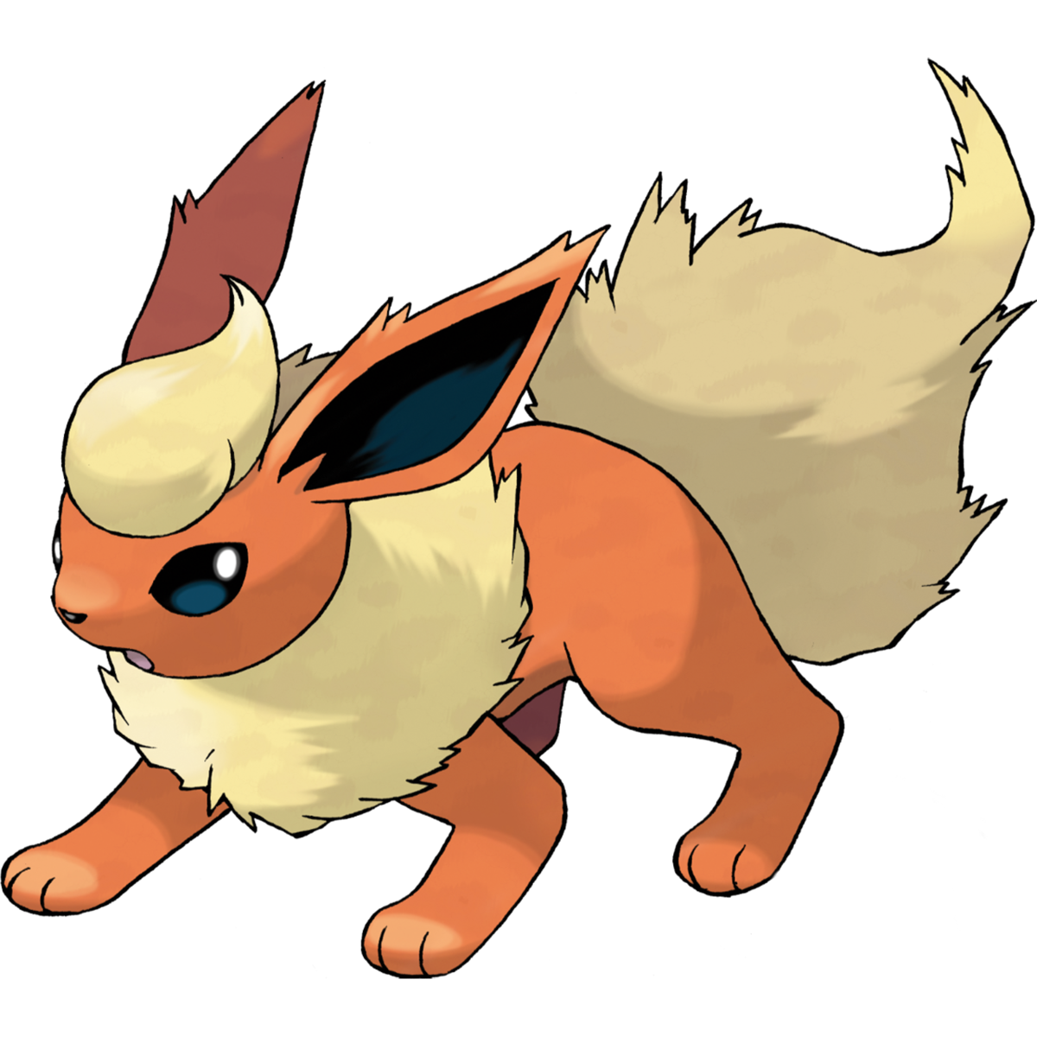
Notes:
Acá un ejemplo de una condición en Pokemon.

Slide 12
Condicionales
Python soporta las condiciones lógicas comunes en matemáticas:
Igualdad: manzana == banana
Desigualdad: manzana != banana
Menor que: manzana < banana
Menor o igual a que: manzana <= banana
Mayor que: manzana > banana
Mayor o igual que: manzana >= banana

Slide 13
Condicionales
Esas condiciones se pueden utilizar de distintas maneras, de manera muy frecuente en las sentencias if y en los ciclos.
Python depende de la identación para definir la ejecución de una sentencia condicional como if. Otros lenguajes de programación utilizan las llaves (“{“ y ”}”, respectivamente) para este propósito.

Slide 14
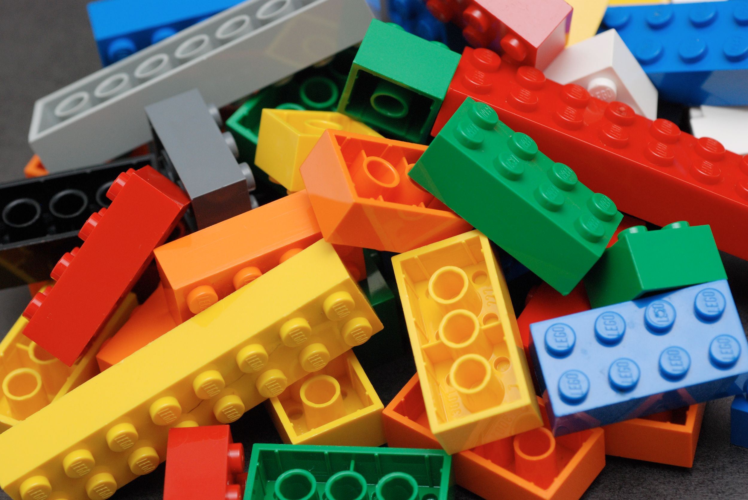
Manos a la obra: Declarando una Condición.

Slide 15
Declarando una condición
Podemos hace un condicionamiento doble con if y else, elif de la siguiente manera:
a = 200
b = 33
if b > a:
print("b es más grande que a")
elif b=a:
print(“b es exactamente igual a a”)
else:
print("b no es más grande que a")
O un condicionamiento simple en una sóla línea:
if a > b: print("a es mayor que b")

Slide 16
Condicionales: and y or
Los operadores booleanos and y or permiten expresiones booleanas complejas como:
name = "Charmander"
strenght = 23
if name == "Charmander" and strenght == 23:
print("Tu nombre es Charmander, y tienes 23 de fuerza.")

Slide 17
Condicionales: in y is
Los operadores booleanos in y is permiten expresiones booleanas complejas como:
name = "Charmander"
strenght = 23
if name == "Will" and strenght == 23:
print("Tu nombre es Charmander, y tienes 23 de fuerza.")

Slide 18
Declarando un ciclo While
Existe otra forma de hacer uso de los condicionales, el ciclo while. A diferencia de los if, el bloque de codigo se repite tantas veces como se cumpla una condición booleana (operador lógico). Por ejemplo:
# Muestra 0,1,2,3,4
count = 0
while count < 5:
print count
count += 1 # Esto es lo mismo que escribir: count = count + 1

Slide 19
Break y Continue
Sentencias "break" y "continue"
break es usado para salir de un ciclo for o un ciclo while, donde continue es usado para saltar el bloque actual, y el retorno de las sentencias for o while. Aquí unos ejemplos:

Slide 20
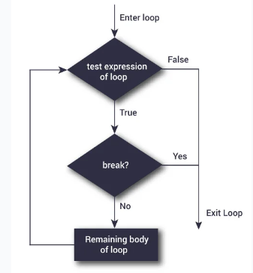
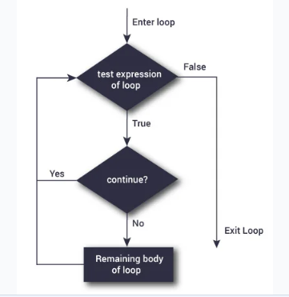
Break y Continue

Slide 21
Break y Continue
# Muestra 0,1,2,3,4
count = 0
while True:
print count
count += 1
if count >= 5:
break
# Muestra solo números impares - 1,3,5,7,9
for x in xrange(10):
# Chequéa si x es numero par
if x % 2 == 0:
continue
print x

Slide 22
Crowd-coding: Booleanos y condicionales.
(Con soluciones)

Slide 23


Ciclos

Slide 24
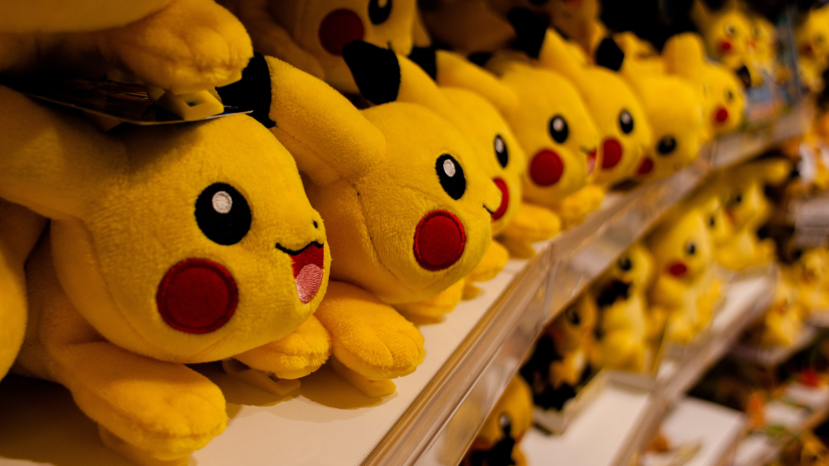
Notes:
El ejemplo más obvio en la serie y videojuegos de Pokemon es el nivel de tu monstruo, porque cada nivel se trata de un ciclo de peleas que tiene que ganar para obtener puntos, e ir incrementando sus habilidades como fuerza, defensa, velocidad, ataque.
Otro ciclo

Slide 25

Ciclos
Los ciclos sirven para cursar sobre una secuencia (como una lista, un diccionario o una cadena de caracteres).
El ciclo for, por ejemplo, permite ejecutar una conjunto de instrucciones, una para cada elemento en la lista, diccionario o cadena de caracteres que pretendemos leer.

Slide 26
Manos a la obra: Declarando un Ciclo.

Slide 27
Declarando un ciclo for
Podemos crear una lista de variables con pokemons dentro:
pokemons = [“Pikachu”, “Squirtle”,”Charmander”,]
for pokemon in pokemons:
print(pokemon)
O podemos imprimir el rango de una lista
for lista in range(3, 6):
print(lista)

Slide 28
Crowd-coding: Ciclos y List Comprehension.
(Con soluciones)

Slide 29

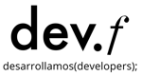
Break

Slide 30
Challenge: Booleanos y Condicionales.

Slide 31
Challenge: Loops and List Comprehension.

Slide 32
Challenge: Ciclos.

Slide 33
Challenge: Condicionales.

Slide 34

Q & A

Slide 35
Ciclos, Condicionales y Diccionarios en Python

